Slide 1
Les base du code
Algorithmie, Variables, types …

Slide 2
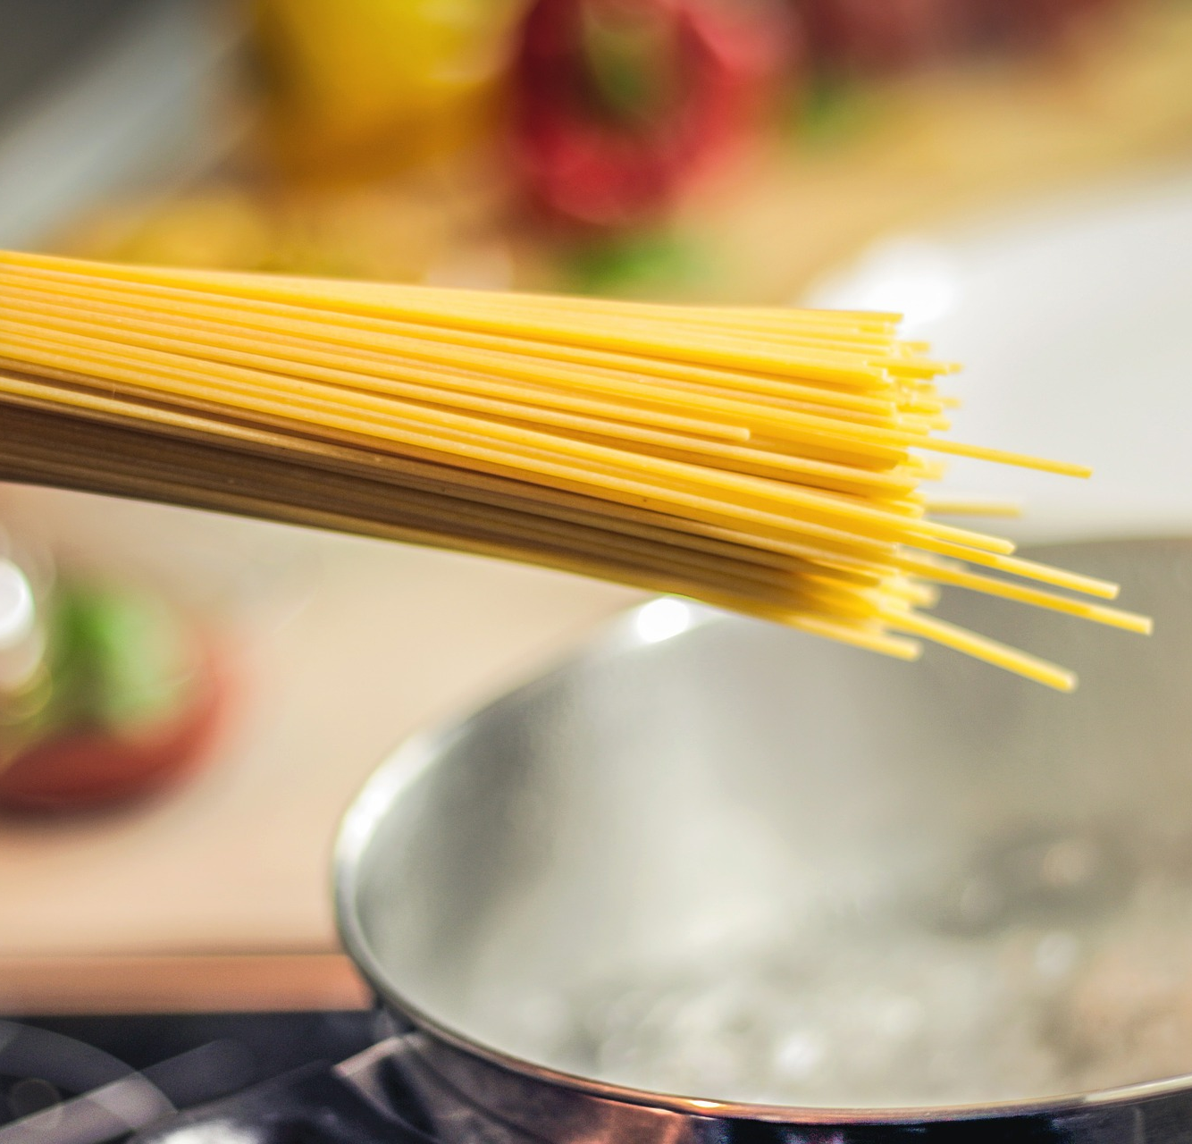
Algori quoi ?
Un algorithme est un ensemble d’instructions simples permettant de résoudre un problème.
Faire cuire des pâtes
Faire bouillir de l’eau
Ajoutez du sel
Ajoutez-y vos pâtes
Comptez 8 minutes de cuissons
Retirez les pâtes
Égouttez-les à l’aide d’une passoire
C’est prêt !

Slide 3



Si
Alors
Si je peux m’arrêter Alors je m’arrête
Je m’arrête !
Je passe !
Sinon je passe

Slide 4
Comment ?
Comment on construit un algorithme

Slide 5
Variables et Types
C’est une boîte avec un nom et un type dans laquelle on range une valeur.
Doit être identifier par un Nom
Contient une Valeur
Possède un Type
La valeur d’une variable peut Changer
Une variable qui ne peux pas changer est une Constante
C’est le type de valeur que l’on peut associer à une variable :
- Number: Un entier ou un flottant
- String: Une chaine de charactère (mot, phrase)
- Boolean: Une valeur soit vraie soit fausse
Variables
Types

Slide 6
Une variable
let name = ‘‘ Vincent ’’
Le mot clé (let ou const)
Le nom de la variable
L’opérateur « = » pour assigner une valeur
La valeur
const Pi = 3.14
https://www.w3schools.com/js/js_variables.asp

Slide 7

C’est à vous !
Quête 1: Init

